Slide 1

事务型数据库和分析型数据库的对比
量潮科技 张果

Slide 2
OLTP vs OLAP 核心概念对比
01

Slide 3

OLTP 简介
OLTP（在线事务处理）是一种面向事务的高并发数据库处理方式，通常由事务型数据库实现。它主要用于处理需要高频次、短周期数据操作的企业业务场景，例如银行的存取款、电商订单处理、航空机票预订等。
OLTP 系统强调的是数据的实时性和事务的完整性，确保每一个事务都能够准确、快速地完成。例如，当用户在电商平台下单购买商品时，OLTP 系统需要实时更新库存、记录订单信息、处理支付流程等一系列操作，并且要保证这些操作要么全部成功，要么全部失败，以维护数据的一致性和完整性。

Slide 4
OLTP 的特点
实时性要求高。（分分钟到账）
数据量不是很大，生产库上的数据量一般不会太大，而且会及时做出相应的数据处理与转移。
对确定性的数据进行存取。
高并发，并且满足ACID原则。（两人同时操作一张银行卡账户、大型的购物网站秒杀活动）

Slide 5
ACID原则
ACID原则是数据库管理系统中事务处理的核心原则，包含以下四个特性：
原子性（Atomicity）：事务中的所有操作要么全部成功，要么全部不执行，确保事务的完整性。
一致性（Consistency）：事务执行前后，数据库的状态保持一致，确保数据的完整性。
隔离性（Isolation）：并发事务之间相互独立，确保一个事务的执行不受其他事务的影响。
持久性（Durability）：一旦事务提交，其结果是永久性的，即使系统崩溃也不会丢失数据。

Slide 6

​​电商交易系统：OLTP典型场景​
核心事务流程​
1. 订单创建与库存扣减​​
（1）原子性操作​​：同时完成订单记录插入和库存数量更新，避免超卖风险。
（2）高并发支撑​​：支持每秒数千次短事务（如“双十一”峰值订单处理）。
2. 实时状态更新​​
（1）用户支付后，通过主键快速更新订单状态（如“待支付”→“已支付”）。
数据特点​
小事务高频写入​​，单事务仅操作1-2行数据（如插入订单、更新库存），毫秒级响应。

Slide 7
讨论题
OLTP系统为何难以直接用于大数据分析？
高并发写入时如何保证数据一致性？

Slide 8
OLAP 简介
OLAP（在线分析处理）是一种面向分析的数据处理范式，通常由分析型数据库实现​​。与OLTP系统处理高频短事务不同，OLAP专注于支持复杂的决策分析操作，服务于企业的战略决策需求。其核心特征体现为： • ​​数据规模​​：基于分析型数据库的​​高吞吐列式存储​​和压缩技术，可高效处理PB级历史数据，​​通过向量化计算和并行处理加速批量数据分析​​ • ​​查询特性​​：​​针对多表关联、时间序列分析等复杂查询优化​​，内置​​预聚合引擎​​（如Apache Kylin的Cube预计算）​​支持秒级响应​​ • ​​计算能力​​：​​原生支持SUM/AVG等聚合函数​​，允许在TB级数据上直接执行统计计算（如年度销售增长率、用户留存率分析）

Slide 9
典型OLAP场景：电商亿级数据分析与实时报表​​
核心业务需求：
年度销售趋势分析（同比/环比、区域排行）
亿级历史订单聚合（GMV、SKU销量Top100）
用户行为漏斗分析（点击→加购→成交转化率）
实时大屏数据刷新（分钟级延迟）
关键数据特点：
​​批量导入​​：TB级历史数据离线ETL（如Hive→ClickHouse）
​​列式存储​​：按列读取减少I/O，压缩率提升3-5倍
​​聚合计算为主​​：SUM/COUNT/GROUP BY操作占比超80%

Slide 10
讨论题
OLAP系统为何不适合处理高频交易？
分析型查询如何优化响应速度？

Slide 11
OLTP 与 OLAP 核心维度对比
​​ | ​​OLTP（MySQL）​​ | ​​OLAP（ClickHouse）​​
​​目标场景​​ | 高并发事务处理（如订单创建、支付） | 海量数据分析（如销售报表、用户行为分析）
​​数据模型​​ | 行式存储，3NF 规范化设计（减少冗余） | 列式存储，宽表设计（优化聚合查询）
​​读写比例​​ | 读写均衡（50% 读 / 50% 写） | 读主导（95% 读 / 5% 批量写入）
​​索引设计​​ | B+ 树索引（主键、二级索引，支持点查） | 稀疏索引 + 列存储（减少 I/O，优化聚合）
​​硬件需求​​ | 低延迟 SSD、高并发连接池 | 大内存、高吞吐存储（SSD + HDD 混合）

Slide 12
MySQL与ClickHouse在交易数据场景中的差异
 | ​​MySQL（OLTP）​​ | ​​ClickHouse（OLAP）​​
​​核心目的​​ | 实时处理交易（如支付、下单） | 分析海量历史交易数据（如统计报表）
​​存储方式​​ | 行式存储（单行快速读写） | 列式存储（高效压缩和聚合）
​​写入模式​​ | 高频率单条写入，支持事务 | 批量追加写入，无事务
​​查询性能​​ | 毫秒级响应（简单查询） | 秒级复杂聚合（如 SUM/COUNT）
​​并发能力​​ | 高并发（数千TPS） | 低并发（少量复杂查询）
​​扩展性​​ | 垂直扩展（单机性能优先） | 水平扩展（分布式集群）
​​数据更新​​ | 支持实时更新/删除 | 仅追加，更新需批量替换
​​典型场景​​ | SELECT * FROM orders WHERE id=123 | SELECT product, SUM(revenue) ...

Slide 13
讨论题
是否存在同时满足OLTP和OLAP需求的数据库？为什么？

Slide 14
技术实现差异与优化
02

Slide 15
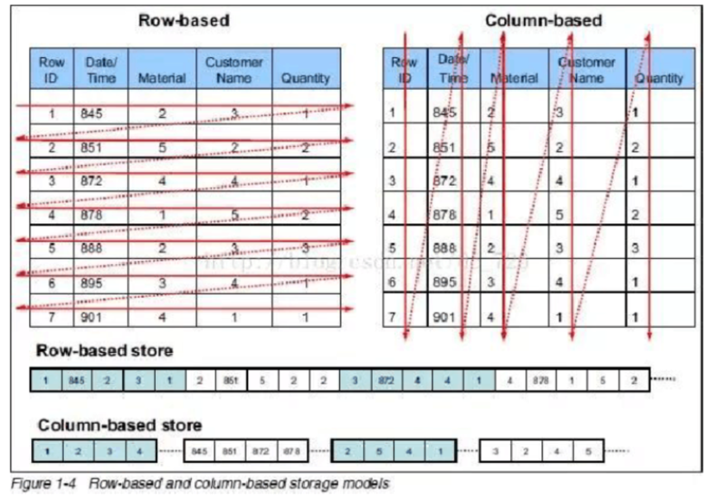
行式存储与列式存储的原理
传统的关系型数据库如MySQL采用行式存储法（Row-based），一行中的数据在存储介质中以连续存储形式存在。
列式存储（Column-based）是相对于行式存储来说的，新兴的HBase，Clickhouse等分布式数据库均采用列式存储，一列中的数据在存储介质中以连续存储形式存在。

Slide 16
行式存储的优势与局限性
​​优势​​
​​单行读写高效​​
数据按行连续存储，适合快速读取/写入完整记录（如订单查询、用户信息更新）。
​​场景​​：SELECT * FROM users WHERE user_id=123
行级锁和ACID事务保障，适合高并发OLTP（如支付、下单）。
​​局限性​​
查询少量列时仍需读取整行，查询效率低。
行内不同列数据类型差异大，难以高效压缩。
​​分析性能差​​
聚合计算需遍历所有行，计算效率低（如计算总销售额需逐行读取price字段）。

Slide 17
列式存储的优势与局限性
​​优势​​
​​聚合查询极快​​：数据按列存储，查询只需读取目标列，减少I/O开销，比行式快10-100倍。
​​高压缩率​​：同列数据类型一致，采用字典编码/Delta压缩，节省70%-90%空间。
​​批量分析高效​​：列式+向量化计算（ClickHouse每秒处理数亿行），适合PB级日志/报表分析。
​​局限性​​
​​写入/更新慢​​：单条写入需拆分多列，更新需重写整列。
​​点查询差​​：查单行需合并多列。
​​无事务支持​​：多数系统（如ClickHouse）仅最终一致性，不适用支付等ACID场景。
​​稀疏数据成本高​​：空值列仍占存储（需Null掩码优化）。

Slide 18
讨论题
行式存储为何在分析场景中性能下降？
列式存储如何利用数据压缩提升性能？

Slide 19
行式 vs 列式性能对比​
行式存储（如MySQL）​​：
​​绝对优势​​：高并发交易场景（OLTP）
​​关键指标​​：
单行读写延迟：​​毫秒级​​
事务吞吐量：​​数千TPS​​
典型操作：SELECT * FROM orders WHERE id=123
列式存储（如ClickHouse）​​：
​​绝对优势​​：海量数据分析场景（OLAP）
​​关键指标​​：
聚合查询速度：​​比行式快10-100倍​​
数据压缩率：​​80%-95%​​
典型操作：SELECT product, SUM(sales) FROM orders GROUP BY product

Slide 20
案例：MySQL vs ClickHouse查询效率实测​
测试环境​​
​​数据集​​：1亿条交易记录（字段：order_id, user_id, product, price, timestamp）
​​硬件​​：16核CPU / 64GB内存 / SSD
​​查询类型​​ | ​​MySQL（行式）​​ | ​​ClickHouse（列式）​​ | ​​差异​​
SELECT * WHERE order_id=123 | 2ms | 500ms | 行式快250倍
SELECT SUM(price) FROM orders | 12秒 | 0.8秒 | 列式快15倍
GROUP BY product COUNT(*) | 18秒 | 1.2秒 | 列式快15倍

Slide 21
向量化操作
核心原理​​
​批量处理列数据​​
传统方式：逐行计算（CPU利用率低）
向量化：​​按列批量加载数据到CPU缓存​​，单指令处理多数据（SIMD）
​​ 效果​​：减少分支预测失败，提升CPU流水线效率
​​SIMD指令优化​​
使用CPU的​​AVX/SSE指令集​​（如Intel处理器）
示例：单次运算可同时处理8个float64数据（AVX-512）

Slide 22
向量化操作ClickHouse实战案例​​
场景​​：计算1亿条订单的总金额（SUM(price)）
​​优化手段​​ | ​​性能影响​​
列式存储 | 仅读取price列（减少90% I/O）
向量化计算 | SIMD指令加速8-16倍
内存预取（Prefetching） | 减少CPU等待数据时间
性能对比​​：
​​逐行计算​​：~5秒
​​向量化优化​​：~0.3秒（​​提速16倍​​）

Slide 23
MySQL逐行计算 vs ClickHouse批量向量化计算
​​ | ​​MySQL（逐行处理）​​ | ​​ClickHouse（向量化处理）​​
​​计算单元​​ | 单行数据 | 列数据块（每次处理1024-4096行）
​​CPU指令​​ | 单指令单数据（SISD） | 单指令多数据（SIMD/AVX-512）
​​内存效率​​ | 随机访问（高缓存失效） | 连续内存访问（缓存命中率>90%）
​​分支预测​​ | 频繁条件判断（流水线中断） | 无分支循环（CPU流水线满负荷）
​​典型操作​​ | UPDATE accounts SET balance=... | SUM(price) FROM 1亿条订单
场景​​：计算1亿条订单总金额（SUM(price)）
MySQL行式
1. 逐行读取price字段
2. 累加到临时变量
→ 耗时：12秒（CPU利用率30%）
ClickHouse向量化
1. 批量加载price列到CPU寄存器
2. AVX-512指令并行求和8个值/周期
→ 耗时：0.3秒（CPU利用率95%）

Slide 24
讨论题
向量化操作对硬件资源（如CPU缓存）有何要求？

Slide 25
总结
03

Slide 26
技术选型
​​OLTP与OLAP互补​​：
​​MySQL（OLTP）​​：高频交易、强一致性（如支付、订单）
​​ClickHouse（OLAP）​​：海量分析、实时报表（如用户行为、BI）
​​技术选型取决于业务需求

Slide 27
讨论题
如果业务需要同时支持交易和分析，架构设计应如何权衡？

Slide 28
数据湖的兴起与挑战
数据流分离（ETL/CDC管道）​
读写分离（主从架构）
方案​​：
OLTP（MySQL）→ ​​Kafka​​ → ETL（Flink）→ OLAP（ClickHouse）
优势：
事务与分析完全解耦，各自性能最优
支持近实时同步（CDC技术延迟可控制在秒级）
适用场景：
电商交易+实时大屏分析
银行核心系统+T+1报表
​​​​方案​​：
主库（OLTP）​​：MySQL处理写请求
从库（OLAP）​​：MySQL只读副本或列式存储（如ClickHouse） ​​优势​​：
简单易实现，成本低
缺点：
分析查询可能影响主库性能
适用​​场景：
中小业务快速起步

Slide 29
THANKS

